Slide 1
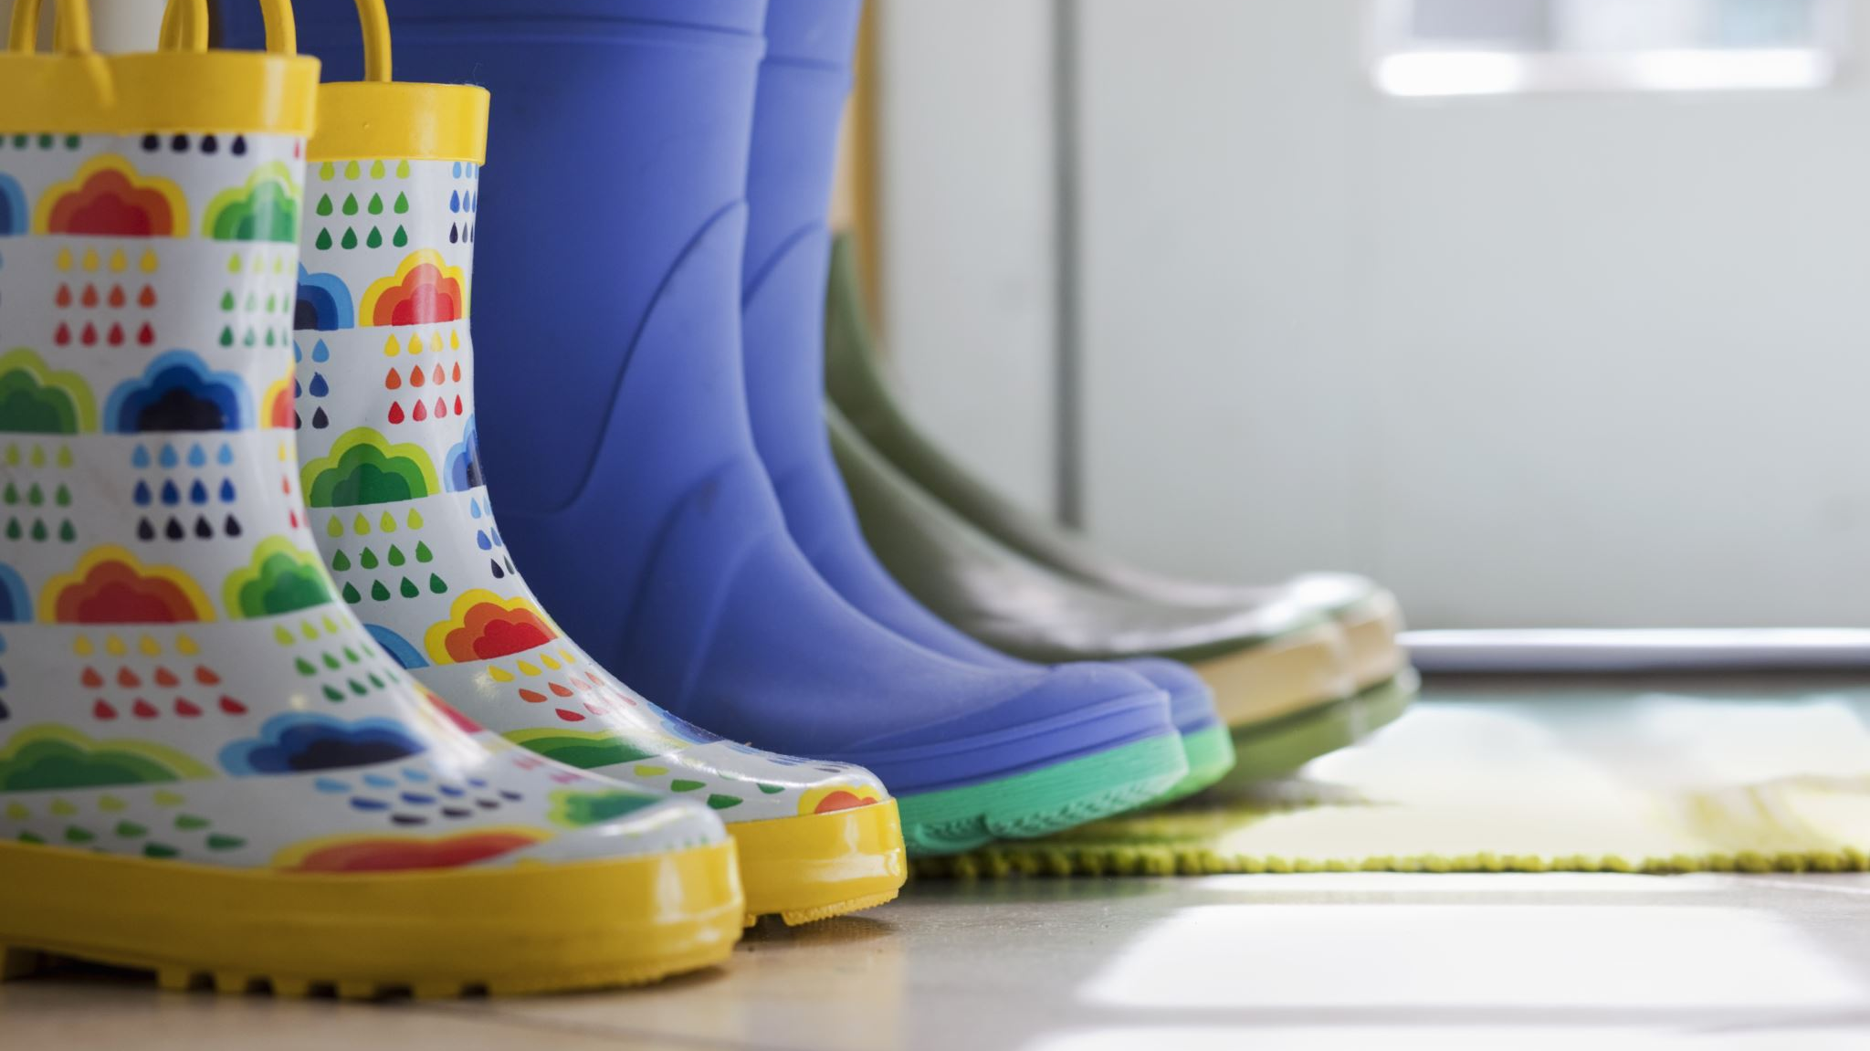
Mentorystė
Mentorius:
Stanislava Prazauskienė,
Šiaulių „Romuvos progimnazija“
Konsultuojamasis:
Aina Būdvytytė,
Šiaulių „Romuvos“ gimnazija
Mentorystės laikotarpis
2023 vasario-gegužės mėn.

Slide 2
Mentorystės planas
8 konsultacijos: strateginio valdymo, personalo valdymo, finansų valdymo, ugdymo turinio planavimo ir kt. klausimais.
4 seminarai:
„Antikorupcinės politikos pokytis mokykloje“
„Darbo santykiai švietimo įstaigoje: nuo darbo sutarties sudarymo iki nutraukimo“
„Asmens duomenų apsauga kasdieniame mokyklos gyvenime. Praktiniai aspektai“
,,Švietimo įstaigų įvaizdžio formavimas:- esamo įvaizdžio analizė ir vertinimas“?

Slide 3
Pradedančio vadovo iššūkiai
Vadovavimas – tai tiesiog kitas darbas nei dirbai iki šiol...
Tai, ką jau galbūt ir darei – naujoje situacijoje atrodo visiškai kitaip ...
„Degantys“ darbai ...
Mentorystės poveikis – atsakymai į klausimus „čia ir dabar“...

Slide 4
Mentoriaus iššūkiai
Asmeniniai iššūkiai
Empatija ir operatyvūs sprendimai
Motyvacijos palaikymas
Komunikacija

Slide 5
Vietoj balų ....
Geriausias būdas įgyti patirties – dalintis mintimis apie savo darbus.
Žmones labiausiai suartina veikla. (J.W.Goethe)

